Slide 1
Интерполяция сплайнами Акимы
Подготовил: Скрипка Богдан
2016

Slide 2
Что такое сплайн?

Slide 3
Назначение сплайнов
По назначению можно выделить три основные группы сплайнов:
«интерполяционные сплайны»
«сглаживающие сплайны»
«корреляционные сплайны»

Slide 4
Сплайн Акимы
Сплайн Акимы - это особый вид кубического сплайна, устойчивый к выбросам
Сплайн Акимы локален.
Для построения требуется не менее 5 точек
погрешность интерполяции во внутренний точках x₃ и x_{N-2} имеет порядок O(h ²).

Slide 5
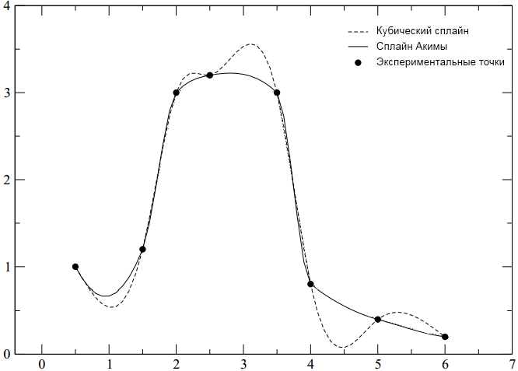
Открытие
В 1970 году Хироши Акима предложил модификацию привычного кубического сплайна с целью избавления от нежелательных выбросов.

Slide 6
Алгоритм
Задаем набор узловых точек (x,y)
Произодим восстановление производной в узловых точках.
Подаем на вход точку для интерполяции.
Определяется положение точки между узлами сетки для запоминания номера этого интеравала, после чего извлекаем набор коэффициентов.
Расчет значения функции по формуле в искомой точке.

Slide 7
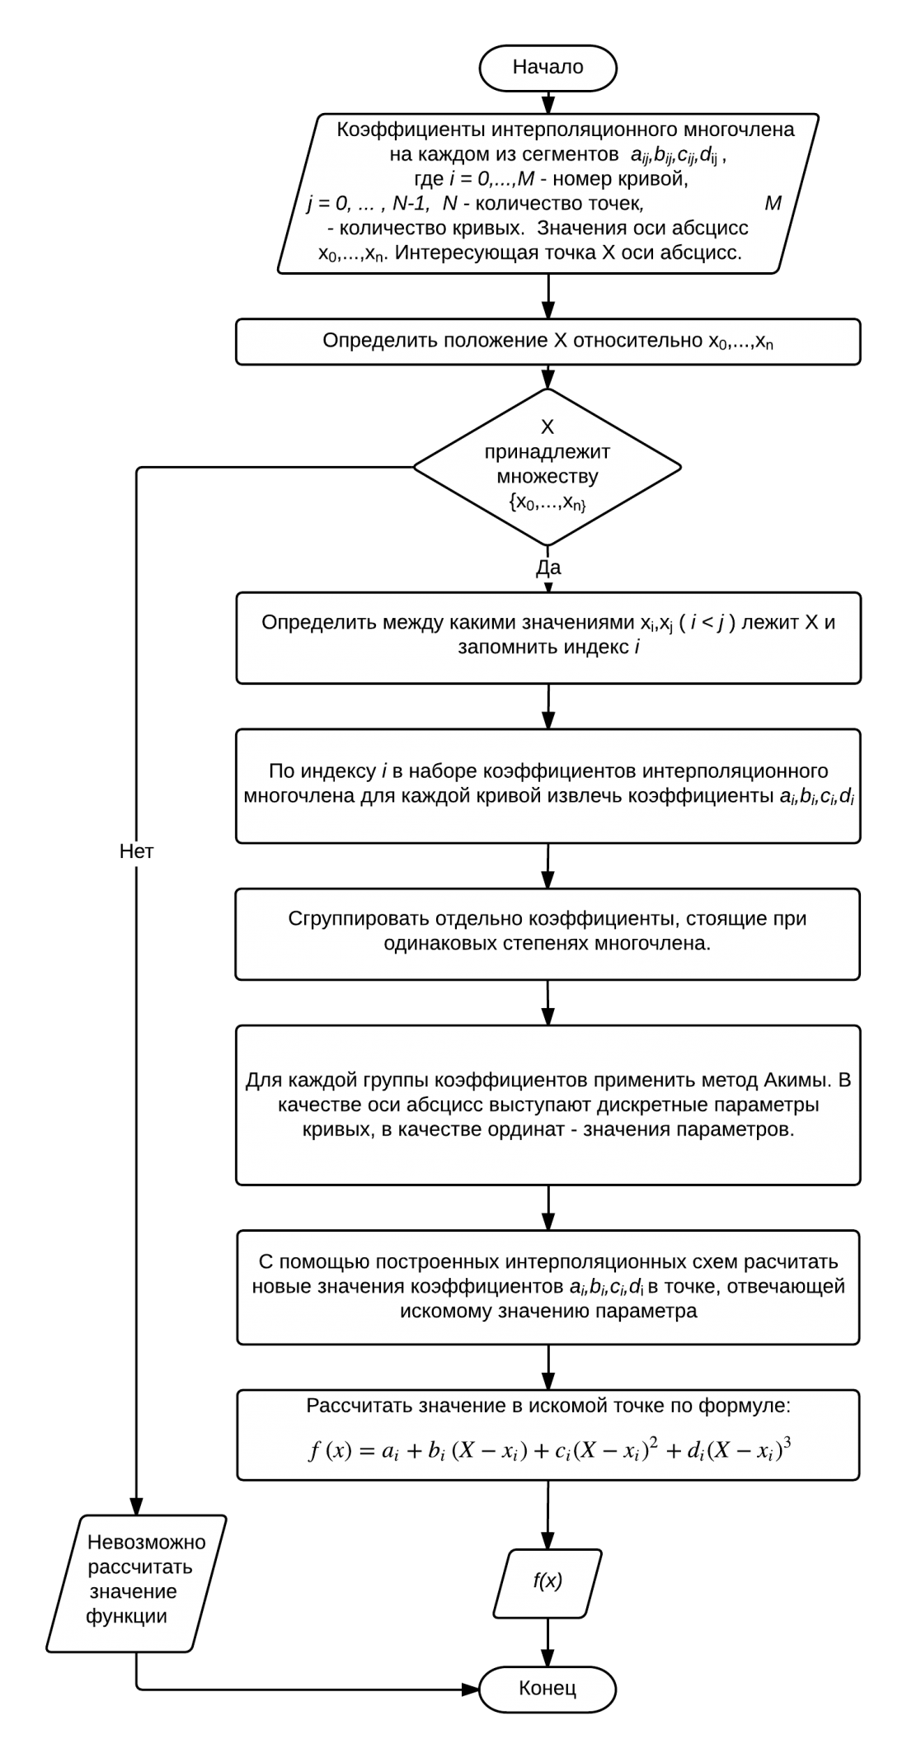
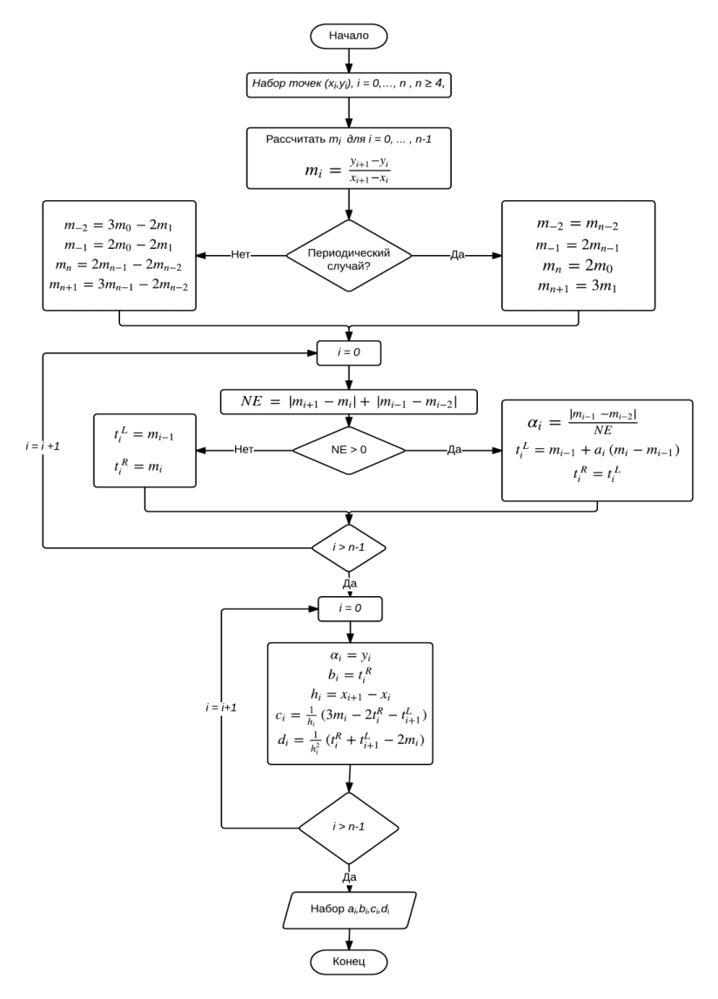
Блок схема

Slide 8
Выводы
Сплайн Акимы неплохо справляется с выбросами между точками
По времени расчета немного проигрывает (кубическому сплайну) на 0.9 мс.
В среднее отклонение от точного значения примерно 0.23

